Slide 1
Lesson5. File Input/Output
FAI Team2

Slide 2
Ⅰ. | Path
Ⅱ. | Read and write .txt file
Ⅲ. | Read and write .json file
Ⅳ. | Read and write .csv file

Slide 3
Ⅰ. Path
* Absolute Path(절대경로): 어떤 웹페이지나 파일이 가지고 있는 고유한 경로 (집의 주소와 비슷)
Ex) http://www.google.com, C:\Users\document\fba.ipynb
절대경로를 사용하면 어느 곳에서 작업을 해도 해당파일을 찾을 수 있다
그렇지만 상위 폴더가 변화하는 등의 상황이 발생하면 해당 경로가 더 이상 유효하지 않을 수가 있다

Slide 4
Ⅰ. Path
Relative Path(상대경로): 현재 있는 곳을 기준으로 해서 파일의 위치를 나타낸 경로
상위 폴더 명이 바뀌는 등의 변화가 있어도 현재 있는 곳을 기준으로 경로를 나타내기 때문에 유동적으로 파일을 참조할 수 있다.
- 상대경로의 표시
/: 루트
./: 현재 위치
../: 현재 위치에서 상단 폴더

Slide 5
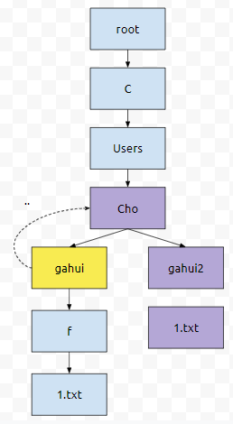
Ⅰ. Path
Example
gahui2에 있는 1.txt의 상대경로를 찾아보자!
* 현재 gahui2에 있을 때, 파일의 상대경로는? 답: ./1.txt
* 현재 Cho에 있을 때, 파일의 상대경로는? 답: ./gahui2/1.txt
* 현재 gahui에 있을 때, 파일의 상대경로는? 답: ../gahui2/1.txt

Slide 6
Ⅱ. Read and write .txt file
Read File
* 파일을 읽을 때는 open의 mode를 ‘r’로 설정해준다
* .txt 파일을 읽는 방법에는 크게 세 가지가 있다
- readline(): 한 줄씩 읽어온다
readlines(): 모든 줄들을 리스트의 형태로 읽어온다
read(): 모든 데이터를 읽어온다

Slide 7

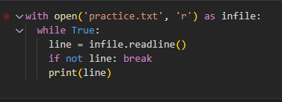
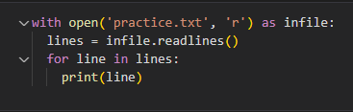
Ⅱ. Read and write .txt file
Example
readline() 사용
readlines() 사용

Slide 8


Ⅱ. Read and write .txt file
Example
read() 사용
참고: 다음과 같은 방식도 가능하다.

Slide 9
Ⅱ. Read and write .txt file
Write
* 새로운 파일을 작성할 때는 open의 mode를 ‘w’로 설정해준다
* 기존의 파일에 내용을 추가하고자 한다면 mode를 ‘a’로 설정해준다
* .txt 파일을 작성할 때는 write를 사용한다.

Slide 10




Ⅱ. Read and write .txt file
Example
새로운 파일 생성
기존의 파일에 내용 추가

Slide 11
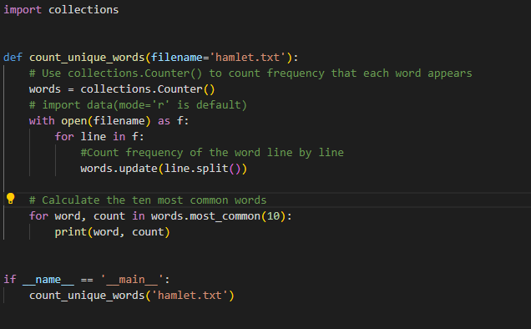
Ⅱ. Read and write .txt file
Exercise
가장 많이 나오는 단어 찾기

Slide 12
JSON
JSON stands for ‘Java Scrpit Object Notation’
- JSON is a file format can contain structured data.
Advantages using .JSON file
1) Easier to read for both human and machine.
2) Easy to parse data and faster to implement data.
3) Widely adopted; most of the programming languages have built-in library to deal with .json format data.
Disadvantages:
1) No date data type
2) Low signal to error
Notes:
JSON file 포맷은 Javascript 언어로 부터 파생된 파일 포맷으로, 구조화된 데이터를 수용하기에 용이한 포맷입니다. 인간과 컴퓨터 모두 읽기에 쉬운 형식으로, 데이터 파싱이 쉽고 대부분의 프로그래밍 언어에 내장 라이브러리를 통해 지원하는 파일형식입니다.

Slide 13
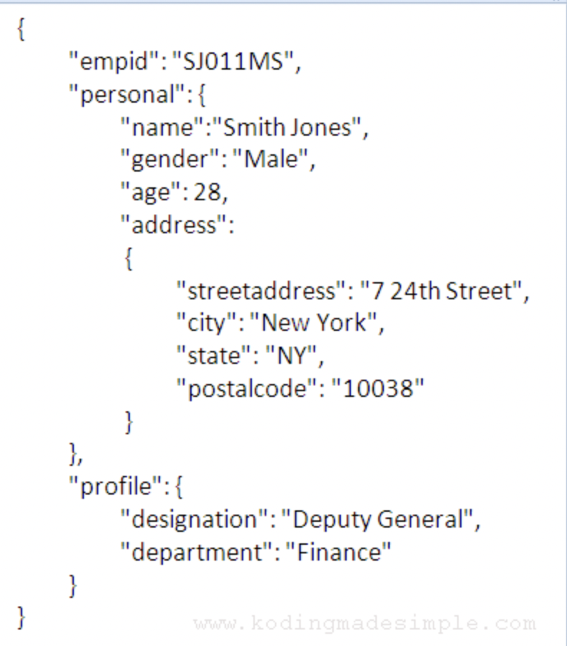
JSON file example
JSON file
- highly structured data
with array or object
- it can be filled with
string, number, true/false and nulls.
Notes:
Json 파일은 높은 수준의 구조화된 데이터를 array 와 object 를 통해 수용합니다. Object는 내부에 키-값 쌍의 구조로 데이터를 구조화하며, string, number, Boolean, null 값을 모두 지원합니다.

Slide 14
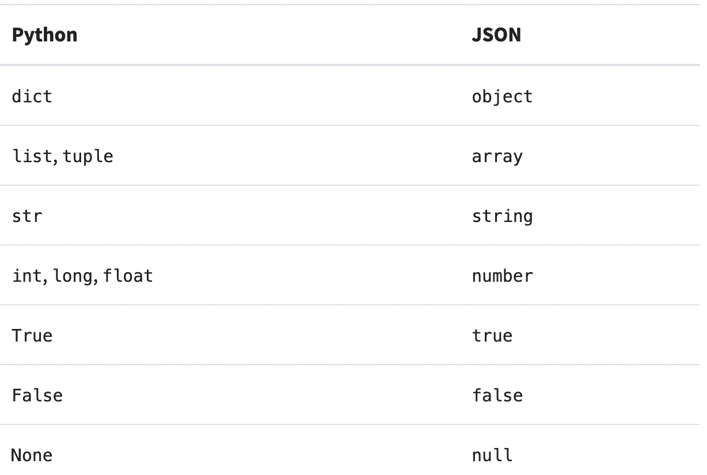
Python vs JSON
Notes:
앞서 말씀드렸던 object는 파이썬의 딕셔너리, array는 파이썬의 list에 대응 하는 형식이며, json 파일을 디코딩 하여 파이썬 내로 가져올 경우 위 표와 같은 데이터 타입으로 반환됩니다.

Slide 15
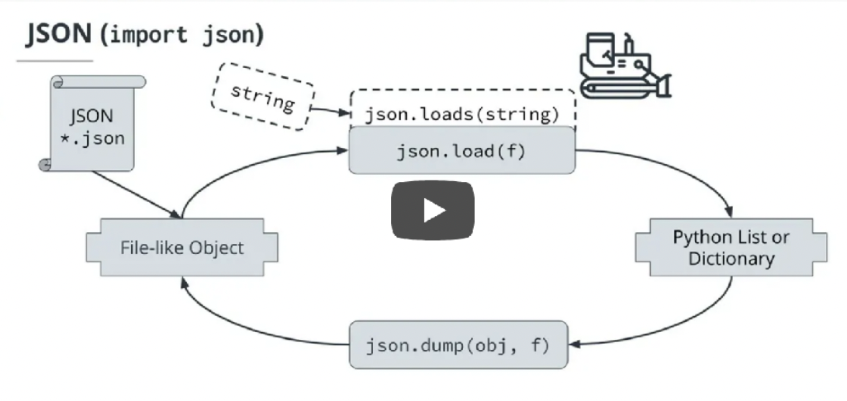
Working with JSON
Notes:
Json 파일 포맷을 파이썬으로 불러오거나 내보낼 때는 파이썬 내장 라이브러리인 json 임포트 하여 사용합니다. 파이썬으로 불러올 때는 json.load를 내보낼 때는 json.dump를 사용합니다.

Slide 16
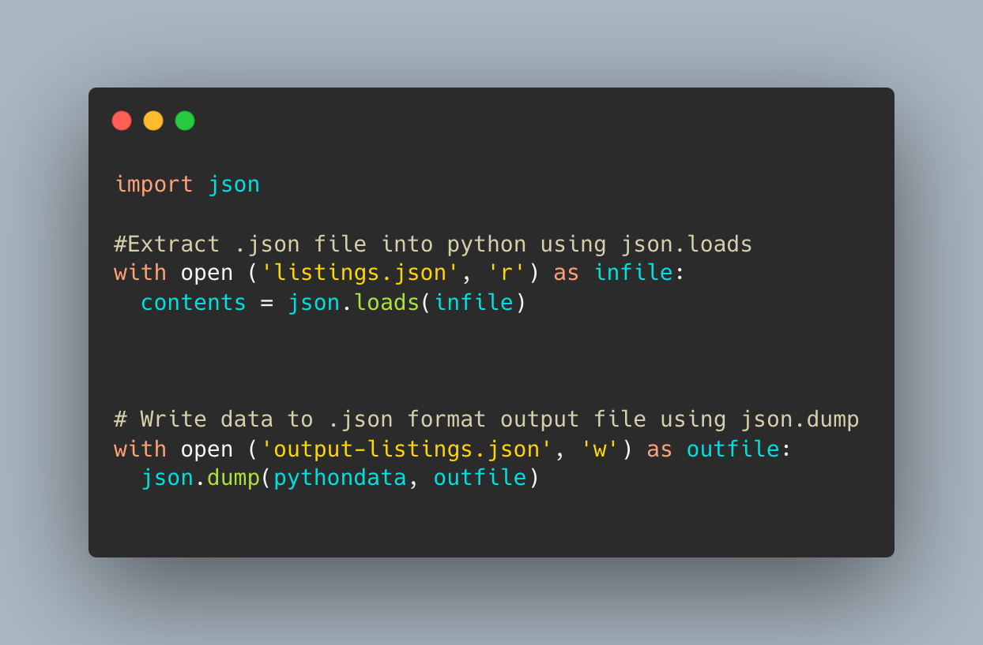
Working with JSON
Notes:
Json 파일 i/o 를 진행하는 코드입니다. Listings.json이라는 json 파일을 json.loads를 통해 contents 객체로 불러왔으며, 이때 json 파일의 가장 밖에 있는 객체가 array일 경우 content는 list, objec일 경우 dictionary가 됩니다. 파이썬 데이터를 json포맷으로 내보낼 때는 json.dump를 사용합니다.

Slide 17
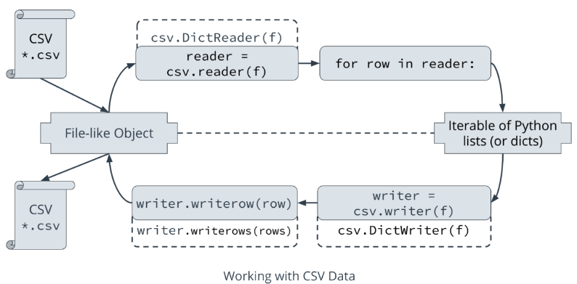
Working with CSV
Dictionary vs. List

Slide 18
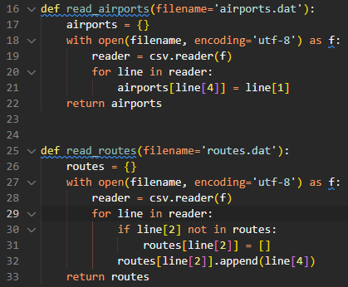
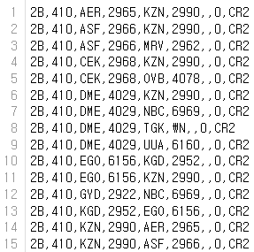
Final Project: Read CSV

Slide 19
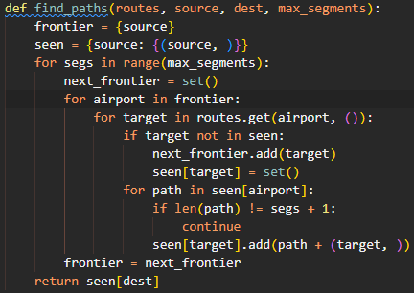
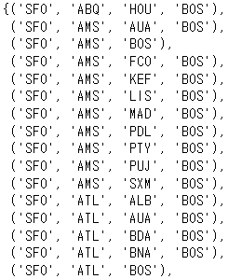
Final Project: Data Processing

Slide 20
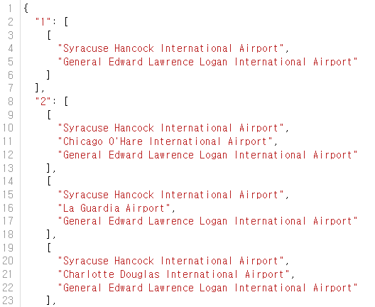
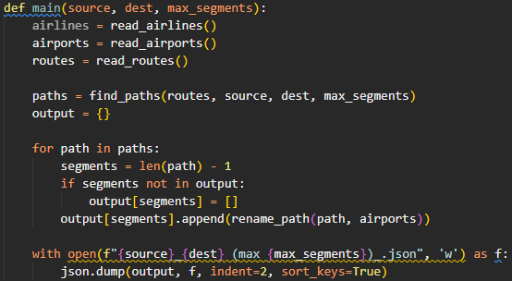
Final Project: Write JSON

